Slide 1
『融客月报』
—— 二级市场（2018年4月）

Slide 2
宏观
制造业稳中有升
市场
4大股指全线下挫
展望
A股市场预期将有所修复
业务
融客主要业务介绍

Slide 3
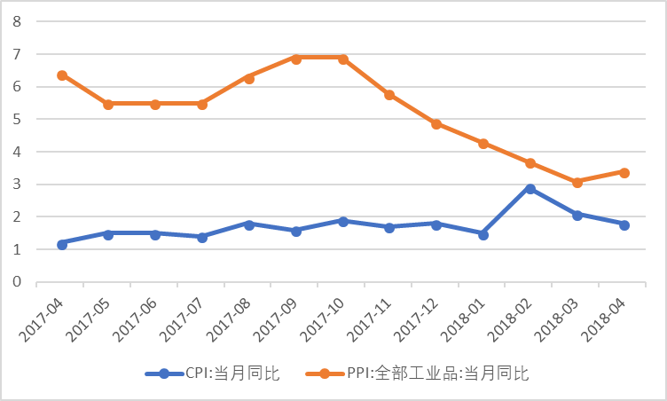
CPI、PPI
4月CPI同比上涨1.8%，较上月
4月PPI同比上涨3.4%，较上月
0.3%
0.3%

Slide 4
PMI
4月制造业PMI为51.4%，较上月
财新中国PMI为51.1%，较上月
0.1%
0.1%

Slide 5
央行公开市场操作
4月，央行累计
净回笼800亿元
降准所释放流动性约为1.4万亿，扣除9000亿MLF到期和4000亿财政缴款以后仍有剩余，流动性改善预期未变。

Slide 6
市场概况
市场
上证综指
深证成指
2.74%
5.01%
中小板指
创业板指
5.98%
4.99%
4大指数表现不佳，上证综指实现月线3连阴

Slide 7
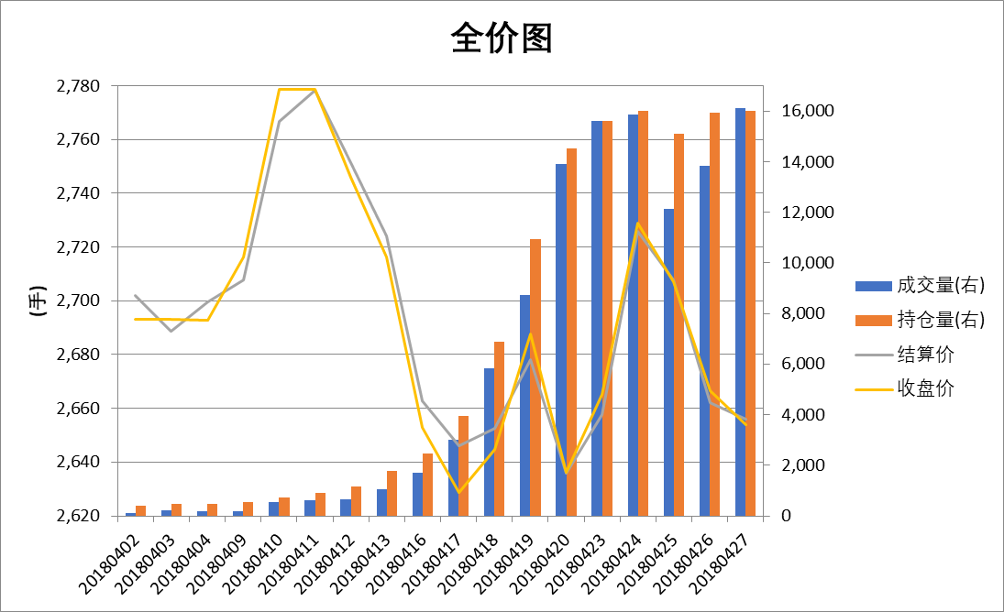
上证50股指期货
4月上旬
显著上升
4月下旬
波动加剧
4月中旬
明显回落

Slide 8
债市指数
上证国债
上证公司债
0.59%
0.68%
深信用债
深公司债
0.65%
0.63%
债市指数涨幅扩大，投资者避险情绪加重

Slide 9
沪深市值统计
沪市
36.44万亿
深市
22.62万亿
4月，A股总市值近59.06万亿
较上月
2.74%

Slide 10
全市场解禁规模
4月市场解禁市值2226.92亿元

Slide 11
大宗交易统计及折价率
4月大宗市场
总成交额
358.60亿元
较上月
32.23亿元
4月大宗市场
平均折价率
4.14%
较上月
0.70%

Slide 12
融资融券余额
4月，沪深两融余额9840.44亿元
较上月
1.69%

Slide 13
本月两市市值前十
沪市 | 市值（亿） | 深市 | 市值（亿）
601398.SH工商银行 | 21,070.87 | 002415.SZ海康威视 | 3,552.50
601939.SH建设银行 | 16,876.80 | 000333.SZ美的集团 | 3,402.62
601857.SH中国石油 | 13,373.93 | 000002.SZ万科A | 3,109.04
601288.SH农业银行 | 12,311.03 | 000651.SZ格力电器 | 2,651.73
601318.SH中国平安 | 11,261.82 | 000858.SZ五粮液 | 2,638.72
601988.SH中国银行 | 10,956.08 | 002352.SZ顺丰控股 | 2,067.32
600519.SH贵州茅台 | 8,322.69 | 000001.SZ平安银行 | 1,862.99
600028.SH中国石化 | 8,183.91 | 001979.SZ招商蛇口 | 1,700.17
600036.SH招商银行 | 7,333.70 | 002304.SZ洋河股份 | 1,690.24
601628.SH中国人寿 | 6,456.40 | 000725.SZ京东方A | 1,488.49

Slide 14
本月涨幅居前个股(去除发行不足一年新股)
证券代码 | 证券简称 | 月涨幅（%） | 总市值（亿元） | 行业
002806.SZ | 华锋股份 | 62.1899 | 41.2275 | 制造业
600536.SH | 中国软件 | 61.68 | 130.4162 | 信息传输、软件和信息技术服务业
300333.SZ | 兆日科技 | 42.1362 | 40.6896 | 信息传输、软件和信息技术服务业
000710.SZ | 贝瑞基因 | 37.2465 | 237.5505 | 科学研究和技术服务业
002683.SZ | 宏大爆破 | 37.0988 | 74.9189 | 采矿业
002181.SZ | 粤传媒 | 36.0731 | 69.1991 | 租赁和商务服务业
300348.SZ | 长亮科技 | 32.6491 | 81.2302 | 信息传输、软件和信息技术服务业
300293.SZ | 蓝英装备 | 30.6533 | 35.1 | 制造业
601003.SH | 柳钢股份 | 30.5085 | 197.3351 | 制造业
002195.SZ | 二三四五 | 28.2723 | 251.0515 | 信息传输、软件和信息技术服务业

Slide 15
上月涨幅居前个股的本月表现
证券代码 | 证券简称 | 上月涨幅（%） | 本月涨幅（%） | 行业
002208.SZ | 合肥城建 | 104.5455 | -20.6111 | 房地产业
002137.SZ | 麦达数字 | 104.1806 | -15.9705 | 信息传输、软件和信息技术服务业
002184.SZ | 海得控制 | 90.8726 | -19.443 | 制造业
300598.SZ | 诚迈科技 | 89.9632 | -6.1076 | 信息传输、软件和信息技术服务业
300390.SZ | 天华超净 | 79.1118 | -13.315 | 制造业
000151.SZ | 中成股份 | 67.7998 | -14.969 | 批发和零售业
300477.SZ | 合纵科技 | 66.2417 | -18.7117 | 制造业
000555.SZ | 神州信息 | 63.215 | -3.6858 | 信息传输、软件和信息技术服务业
600962.SH | 国投中鲁 | 56.9697 | -16.2934 | 制造业
000532.SZ | 华金资本 | 52.0505 | -14.592 | 综合

Slide 16
本月涨幅居前个股
华锋股份（002806.SZ）：肇庆华锋电子铝箔股份有限公司从事铝电解电容器用电极箔的研发、生产及销售，主要产品为铝电解电容器用低压化成箔。是目前国内能够大规模自主生产低压腐蚀箔，并能够对自产腐蚀箔进行大规模化成生产的少数几家企业之一，也是目前国内少数有能力向国际市场出口低压化成箔产品的企业之一。3月30日，公司发布公告，拟发行股票收购理工华创100%股权，以此进军新能源汽车领域。
公司自4月17日起至月末实现6个涨停板，月涨幅62.19%。至5月8日，公司在最近的12个交易日中实现10个涨停板，并于5月9日停牌核查。

Slide 17
本月跌幅居前个股
证券代码 | 上市公司 | 月跌幅% | 总市值（亿元） | 行业
002427.SZ | *ST尤夫 | -60.3499 | 32.4894 | 制造业
000693.SZ | *ST华泽 | -60.1205 | 17.9896 | 采矿业
600539.SH | *ST狮头 | -58.5119 | 16.031 | 制造业
603032.SH | 德新交运 | -57.178 | 27.8814 | 交通运输、仓储和邮政业
300116.SZ | 坚瑞沃能 | -49.0814 | 94.382 | 制造业
000533.SZ | 万家乐 | -46.1059 | 35.8534 | 制造业
002604.SZ | *ST龙力 | -45.9954 | 28.2993 | 制造业
002575.SZ | 群兴玩具 | -45.6044 | 29.1416 | 制造业
600202.SH | *ST哈空 | -39.3023 | 20.0104 | 制造业
600651.SH | 飞乐音响 | -38.5361 | 56.6135 | 制造业

Slide 18
股权质押比例前十
证券代码 | 上市公司 | 质押比例% | 总市值（亿元） | 行业
000981.SZ | 银亿股份 | 79.41 | 405.6186 | 房地产业
000408.SZ | 藏格控股 | 77.99 | 334.5562 | 制造业
000723.SZ | 美锦能源 | 76.11 | 222.9521 | 制造业
000564.SZ | 供销大集 | 75.75 | 287.1742 | 批发和零售业
000567.SZ | 海德股份 | 75.36 | 104.0856 | 金融业
600828.SH | 茂业商业 | 75.26 | 105.6509 | 批发和零售业
000662.SZ | 天夏智慧 | 72.79 | 102.4989 | 信息传输、软件和信息技术服务业
002143.SZ | 印纪传媒 | 72.72 | 213.973 | 租赁和商务服务业
000688.SZ | 建新矿业 | 72.03 | 116.9144 | 采矿业
002356.SZ | 赫美集团 | 70.63 | 81.9653 | 批发和零售业

Slide 19
本月质押股份触及平仓线情况
证券代码 | 300392.SZ | 002604.SZ
上市公司 | 腾信股份 | ST龙力
触及对象 | 控股股东徐炜 | 实控人程少博
触及时间 | 4月10日 | 4月19日
触及平仓线收盘价 | 12.10元/股 | 6.11元/股
触及平仓线质押股份数 | 9124.4260万股 | 4490万股
占公司总股本比例 | 23.76% | 7.49%

Slide 20




主要券商观点
增长担心随着四月份数据逐步披露可能会有所缓解，中美贸易摩擦不确定性也可能会有所降低，MSCI纳入A股在即，我们认为当前位置市场机会大于风险，五月份可能是相对重要的市场机遇窗口。
“紧信用”、中美分歧、资管新规是压制A股风险偏好的三大因素，随着资管新规靴子落地，有助于修复A股较弱的风险偏好。
在盈利与利率驱动力偏弱，市场主要靠情绪修复驱动。上证综指数并未显出修复迹象，而当前中美贸易摩擦尚未取得实质性进展，市场情绪修复进程预计仍以相对缓慢节奏展开。
5月14日A股将正式纳入MSCI，近期外资活跃度提升；中美贸易谈判进行时，短期可能会有正面的预期引导。我们认为市场进入筑底期，“红五月”可期。
Notes:
20

Slide 21
宏观经济数据解读
统计局公布中国4月制造业PMI为51.4%，较3月微跌0.1个百分点，高于1季度均值及去年同期水平，制造业呈现稳中有升的发展态势。财新中国制造业PMI为51.1%，较3月上升0.1个百分点，表现出制造业整体运行状况进一步改善。
4月CPI同比上涨1.8%，较上月回落0.3个百分点，主要受到猪肉价格下降的影响。PPI同比上涨3.4%，较上月扩大0.3个百分点。其中石油和天然气开采业、黑色金属冶炼和压延加工业、石油煤炭及其他燃料加工业等涨幅扩大；非金属矿物制品业及煤炭开采和洗选业涨幅回落

Slide 22
展望
4月市场震荡下行，上证综指收报3082.23点，跌幅2.74%，已连续3个月维持跌势；深证成指收报10324.47点，跌幅5.01%；中小板指收报6998.77点，跌幅5.98%，为2017年以来的最大跌幅；创业板指收报1805.60点，跌幅4.99%。资管新规及中美贸易争端或是4月市场表现低迷的重要因素。进入5月，市场有所回升，沪指重新站上3100点大关，而总体成交量仍显寡淡，表示投资者对市场依旧抱有较为谨慎的态度。随着中美第二轮谈判即将开启，市场的不确定性或有所缓解，叠加资管新规政策落地及MSCI纳入A股在即，预计A股市场偏好会有所修复。

Slide 23
Pre-IPO财务顾问及财务投资
我们的财务顾问团队依托自身专业背景及资源整合优势，根据客户需要，站在客户的角度为客户的投融资、资本运作、资产及债务重组、财务管理、发展战略等活动提供的咨询、分析、方案设计等服务。包括的项目有：投资顾问、融资顾问、资本运作顾问、资产管理与债务管理顾问、企业战略咨询顾问、企业常年财务顾问等。
我们的投资团队依托自身专业背景和独特判断，根据行业发展和市场趋势，对目标企业和目标项目，进行各种形式的专业投资。财务投资包括：股权投资、固定收益投资等。
Notes:
23

Slide 24
Post-IPO财务顾问及财务投资
上市对于企业和股东仅是发展的一个里程碑，对接资本市场后，企业和股东需要适应更高的监管要求、更完善的公司治理、更复杂的资本运作。我们针对此类需求，整合了服务资源，将财务顾问和财务投资作为载体，致力为客户提供定制化的市值管理服务。
我们的财务顾问团队依托自身专业背景及资源整合优势，根据上市公司及其股东的需要，提供投融资、资本运作、资产及债务重组、财务管理、发展战略等活动提供的咨询、分析、方案设计等服务。包括的服务有：上市公司再融资、股权激励、并购、股权融资、市值维护、战略投资等。
我们的投资团队依托自身专业背景和独特判断，根据市值管理的各项需求，设计投资结构，进行各种形式的市值管理投资。包括：并购投资、再融资投资、战略投资、固定收益投资等。
Notes:
24

Slide 25

联系我们
编制人：高亦清
联系人：闫英杰
公司地址：上海市东湖路70号东湖宾馆3号楼3楼
公司电话：8621—54668032—602
网址：http://www.rongke.com

